Slide 1


Организация деятельности учителя по обеспечению реализации требований ФГОС к формированию и оценке планируемых результатов
Сеничева Юлия Алексеевна,
главный эксперт ПК ИРО yasen65@mail.ru

Slide 2
1. Нормативно-правовые основы организации оценочных процедур: система оценки ОО
ФОП НОО/ООО/СОО
19.1. ФГОС НОО определяет основные требования к образовательным результатам обучающихся и средствам оценки их достижения.
19.2. Система оценки достижения планируемых результатов (СО) … служит основой при разработке образовательной организацией соответствующего локального акта.
19.3. Основные функции: ориентация образовательного процесса на достижение планируемых результатов освоения ФОП НОО
и обеспечение эффективной обратной связи.

Slide 3
ФГОС НОО
30.3. Система оценки образовательной программы должна:
-Отражать результаты и критерии оценки, формы представления оценочной деятельности;
- Ориентировать на … достижение планируемых результатов освоения учебных предметов (курсов, в том числе ВУД);
- Обеспечивать комплексный подход к оценке результатов…, позволяющий оценивать метапредметные и предметные результаты;
Предусматривать оценку динамики учебных достижений;
Обеспечивать возможность получения объективной информации о качестве подготовки обучающихся …

Slide 4
2. Системно-деятельностный подход - методологическая основа ФГОС ОО. Уровневый и комплексный подходы как принципы реализации системы оценки
19.9. В соответствии с ФГОС НОО система оценки образовательной организации реализует системно-деятельностный, уровневый и комплексный подходы к оценке образовательных достижений.
19.10. СДП проявляется в оценке способности к решению учебно-познавательных и учебно-практических задач, а также в оценке уровня функциональной грамотности. СДП обеспечивается содержанием и критериями оценки, в качестве которых выступают планируемые результаты обучения, выраженные в деятельностной форме.
19.11. Уровневый подход к оценке образовательных достижений обучающихся реализуется за счёт фиксации различных уровней достижения обучающимися планируемых результатов. Достижение базового уровня свидетельствует о способности обучающихся решать типовые учебные задачи, целенаправленно отрабатываемые со всеми обучающимися в ходе учебного процесса, выступает достаточным для продолжения обучения и усвоения последующего учебного материала.
19.13. Комплексный подход к оценке образовательных достижений реализуется через:
- оценку предметных и метапредметных результатов;
- использование комплекса оценочных процедур как основы для оценки динамики индивидуальных образовательных достижений обучающихся и для итоговой оценки; - использование контекстной информации (об особенностях обучающихся, условиях и процессе обучения и другие);
- использование разнообразных методов и форм оценки, взаимно дополняющих друг друга, в том числе оценок творческих работ, наблюдения;
- использование форм работы, обеспечивающих возможность включения в самостоятельную оценочную деятельность (самоанализ, самооценка, взаимооценка);
- использование мониторинга динамических показателей освоения умений
и знаний, в том числе формируемых с использованием информационно-коммуникационных (цифровых) технологий.

Slide 5
ФОП НОО 19.7 Процедуры оценки
Внутренняя оценка включает:
стартовую диагностику;
текущую и тематическую оценки;
итоговую оценку;
промежуточную аттестацию;
психолого-педагогическое наблюдение;
внутренний мониторинг образовательных достижений обучающихся.
Внешняя оценка включает:
независимую оценку качества образования;
мониторинговые исследования муниципального, регионального и федерального уровней.

Slide 6
ФОП ООО 18.3 Процедуры оценки
Внутренняя оценка включает:
стартовую диагностику;
текущую и тематическую оценку; психолого-педагогическое наблюдение;
внутренний мониторинг образовательных достижений обучающихся.
Внешняя оценка включает:
независимую оценку качества образования;
мониторинговые исследования муниципального, регионального и федерального уровней.

Slide 7
Педагогическая оценка и самооценочная деятельность учащихся
Планируемые результаты:
системообразующий компонент оценки;
Объект педагогического контроля;
Объект самоконтроля и самооценки.

Slide 8
Педагогическая оценка и самооценочная деятельность учащихся
19.37.1. Текущая оценка может быть формирующей (поддерживающей и направляющей усилия обучающегося, включающей его в самостоятельную оценочную деятельность) и диагностической, способствующей выявлению и осознанию учителем и обучающимся существующих проблем в обучении.
19.37.2. Объектом текущей оценки являются тематические планируемые результаты, этапы освоения которых зафиксированы в тематическом планировании по учебному предмету.
19.37.3. В текущей оценке используются различные формы и методы проверки (устные и письменные опросы, практические работы, творческие работы, индивидуальные и групповые формы, само- и взаимооценка, рефлексия, листы продвижения и другие) с учётом особенностей учебного предмета.

Slide 9
ФОП ООО (оценка метапредметных результатов)
18.18. Оценка достижения метапредметных результатов осуществляется
администрацией образовательной организации в ходе внутреннего мониторинга. Содержание и периодичность внутреннего мониторинга устанавливается решением педагогического совета образовательной организации. Инструментарий строится на межпредметной основе и может включать диагностические материалы по оценке читательской и цифровой грамотности, сформированности регулятивных, коммуникативных и познавательных универсальных учебных действий.
18.19. Формы оценки:
- для проверки читательской грамотности - письменная работа на межпредметной основе;
- для проверки цифровой грамотности - практическая работа в сочетании
с письменной (компьютеризованной) частью;
- для проверки сформированности регулятивных, коммуникативных и познавательных универсальных учебных действий - экспертная оценка процесса и результатов выполнения групповых и (или) индивидуальных учебных исследований и проектов.
Каждый из перечисленных видов диагностики проводится с периодичностью не менее одного раза в два года.

Slide 10
ФОП ООО (оценка предметных результатов)
18.22.Оценка предметных результатов представляет собой оценку достижения обучающимися планируемых результатов по отдельным учебным предметам.
18.23. Основным предметом оценки является способность к решению учебно- познавательных и учебно-практических задач (учебные задания), основанных на изучаемом учебном материале, с использованием способов действий, релевантных содержанию учебных предметов, в том числе метапредметных (познавательных, регулятивных, коммуникативных) действий, а также компетентностей, релевантных соответствующим направлениям функциональной грамотности.
Для оценки предметных результатов используются критерии: знание и понимание, применение, функциональность (уровневость).

Slide 11
ФОП НОО (оценка предметных результатов)
19.35. Особенности оценки предметных результатов по отдельному учебному предмету фиксируются в приложении к ООП НОО. Описание оценки предметных результатов по отдельному учебному предмету должно включать:
список итоговых планируемых результатов с указанием этапов их формирования и способов оценки (например, текущая (тематическая); устно (письменно), практика);
требования к выставлению отметок за промежуточную аттестацию (при необходимости – с учётом степени значимости отметок за отдельные оценочные процедуры –средневзвешенный балл);
график контрольных мероприятий.

Slide 12
Текущая, тематическая оценка, промежуточная аттестация в рамках процедур на основе учебных заданий (ПР = спецификация, система оценивания) Учебные задания как инструмент контроля и оценки
Обязательно – умения базового уровня (специфические предметные умения)
Необязательно – умения выше базового уровня (+ УУД):
- Контекст задания (от типовой учебной ситуации до ситуации переноса в другую область, в том числе внеучебную);
Способ представления информации (устно/письменно, текст/ графический организатор);
Способ предъявления ответа и т.п.

Slide 13
Итоговый планируемый результат:
Различать однокоренные слова и формы слова.
Промежуточный планируемый результат:
- определять формы слова и обосновывать выбор.
Текущие проверяемые умения:
- Находить слова с одинаковым корнем;
- Знать и использовать алгоритм изменения различных частей речи;
-Выделять окончание в изменяемых частях речи;

Slide 14
Как распределить время на контрольные работы, иные формы организации контроля, на практические работы? Как привести в соответствие поурочное планирование, требования к результатам и формы организации оценочных процедур? Как составить график оценочных процедур? Что такое правильная контрольная работа?
Прежде, чем контролировать, надо научить

Slide 15
Системно-деятельностный подход – оценка способности к решению учебно-познавательных и учебно-практических задач.
Объект оценки - планируемые результаты ООП, выраженные в деятельностной форме.
Учебная задача - задача, требующая от учащихся открытия и освоения общего способа (принципа) решения широкого круга частных практических задач.
Учебные задачи воплощаются в учебных заданиях.
Учебное задание - средство реализации содержания образования и формирования деятельности обучающихся.

Slide 16
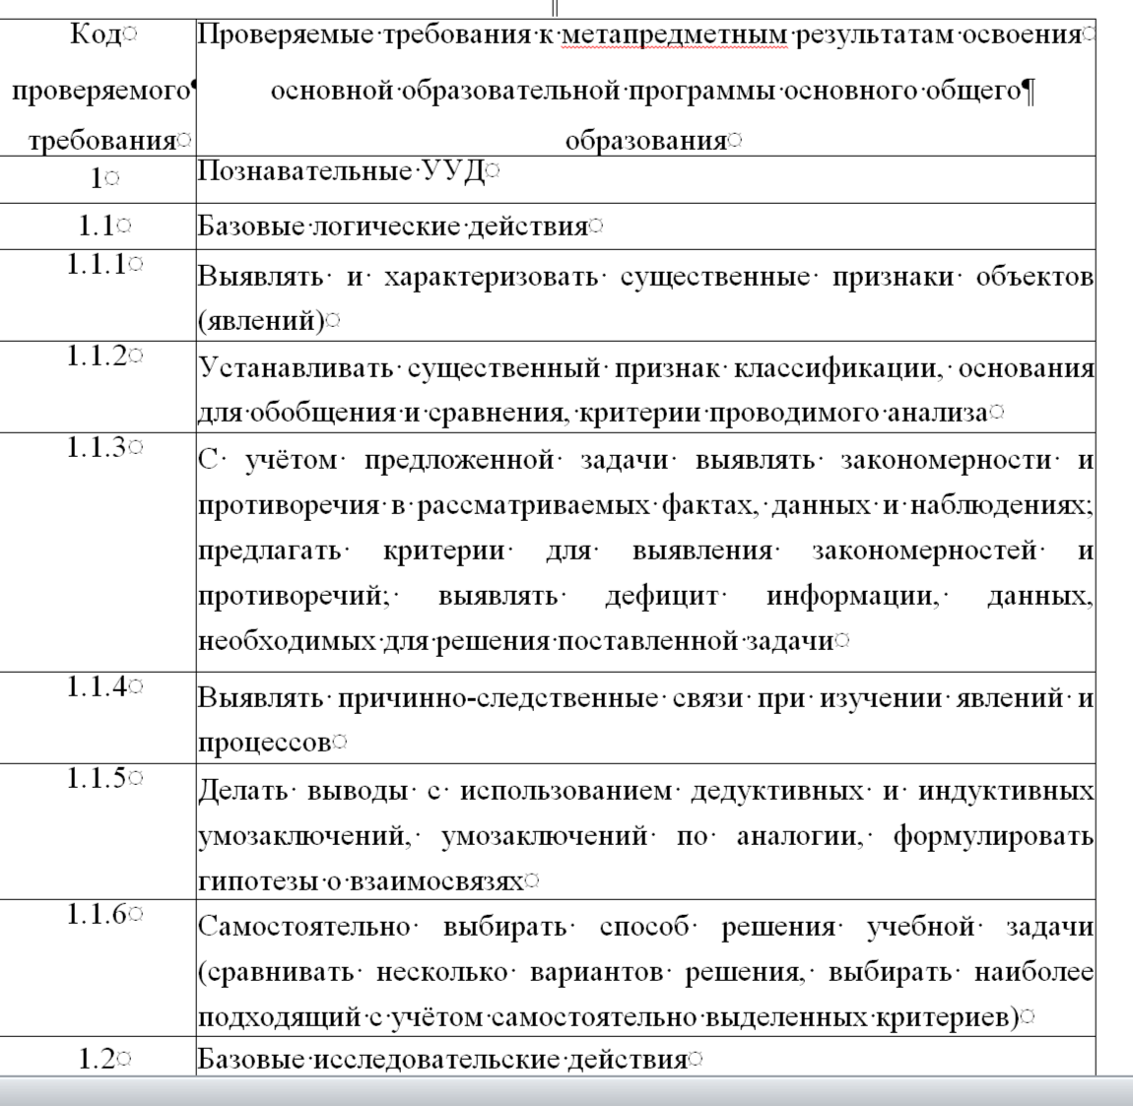
Метапредметные результаты ФОП Приказ 704

Slide 17
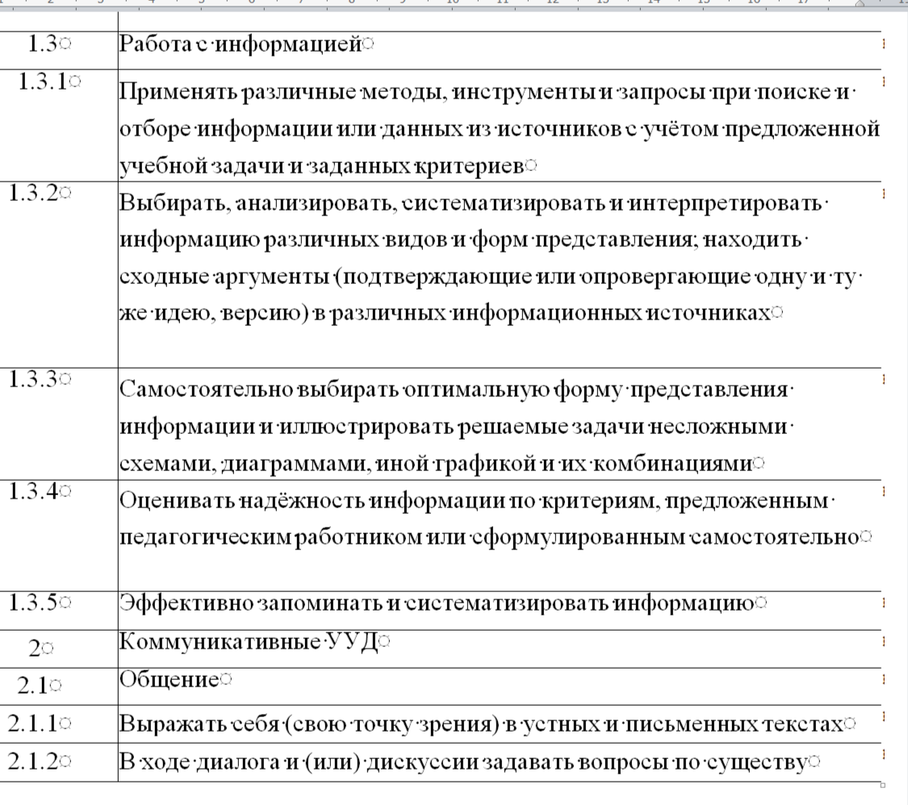
Метапредметные результаты

Slide 18
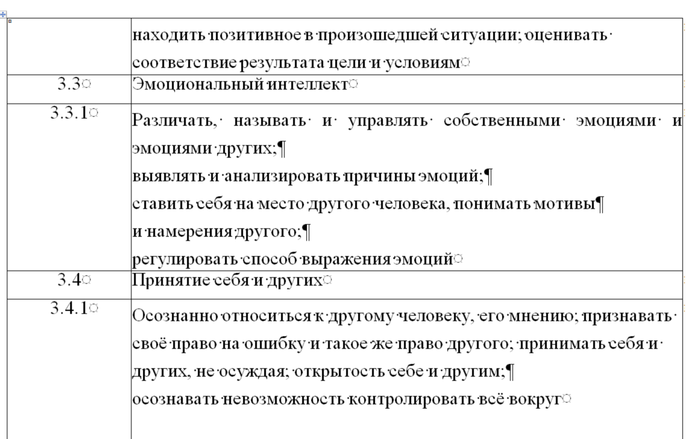

Slide 19
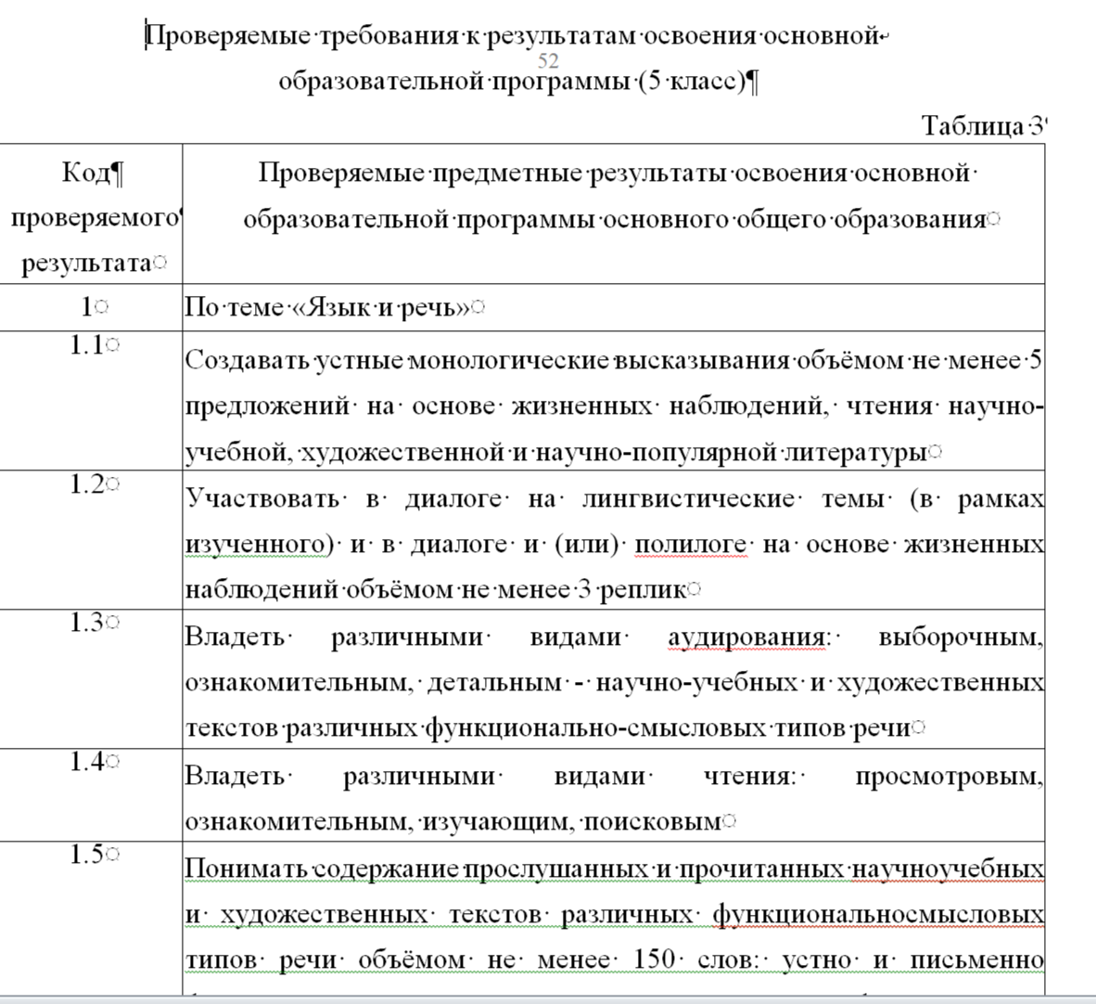
Предметные результаты 5 класс

Slide 20
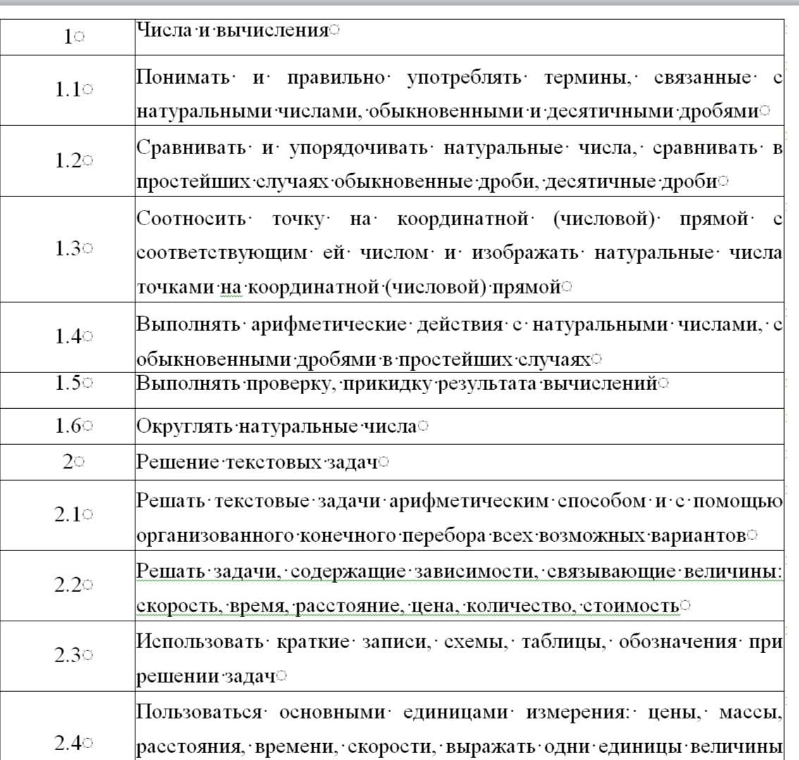

Slide 21
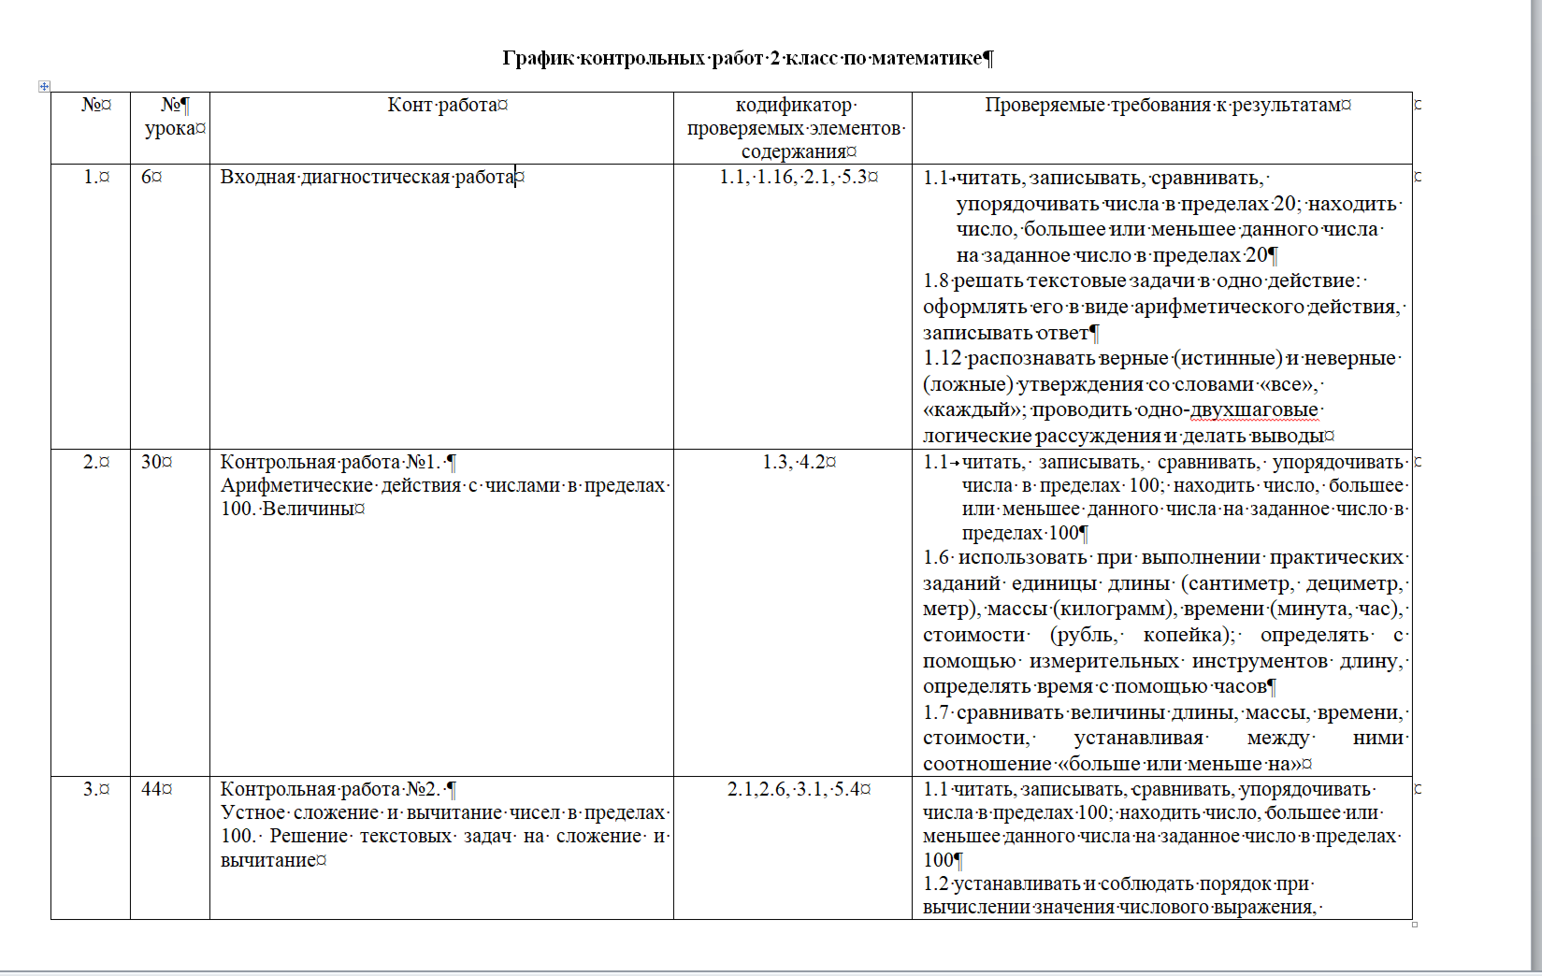

Slide 22
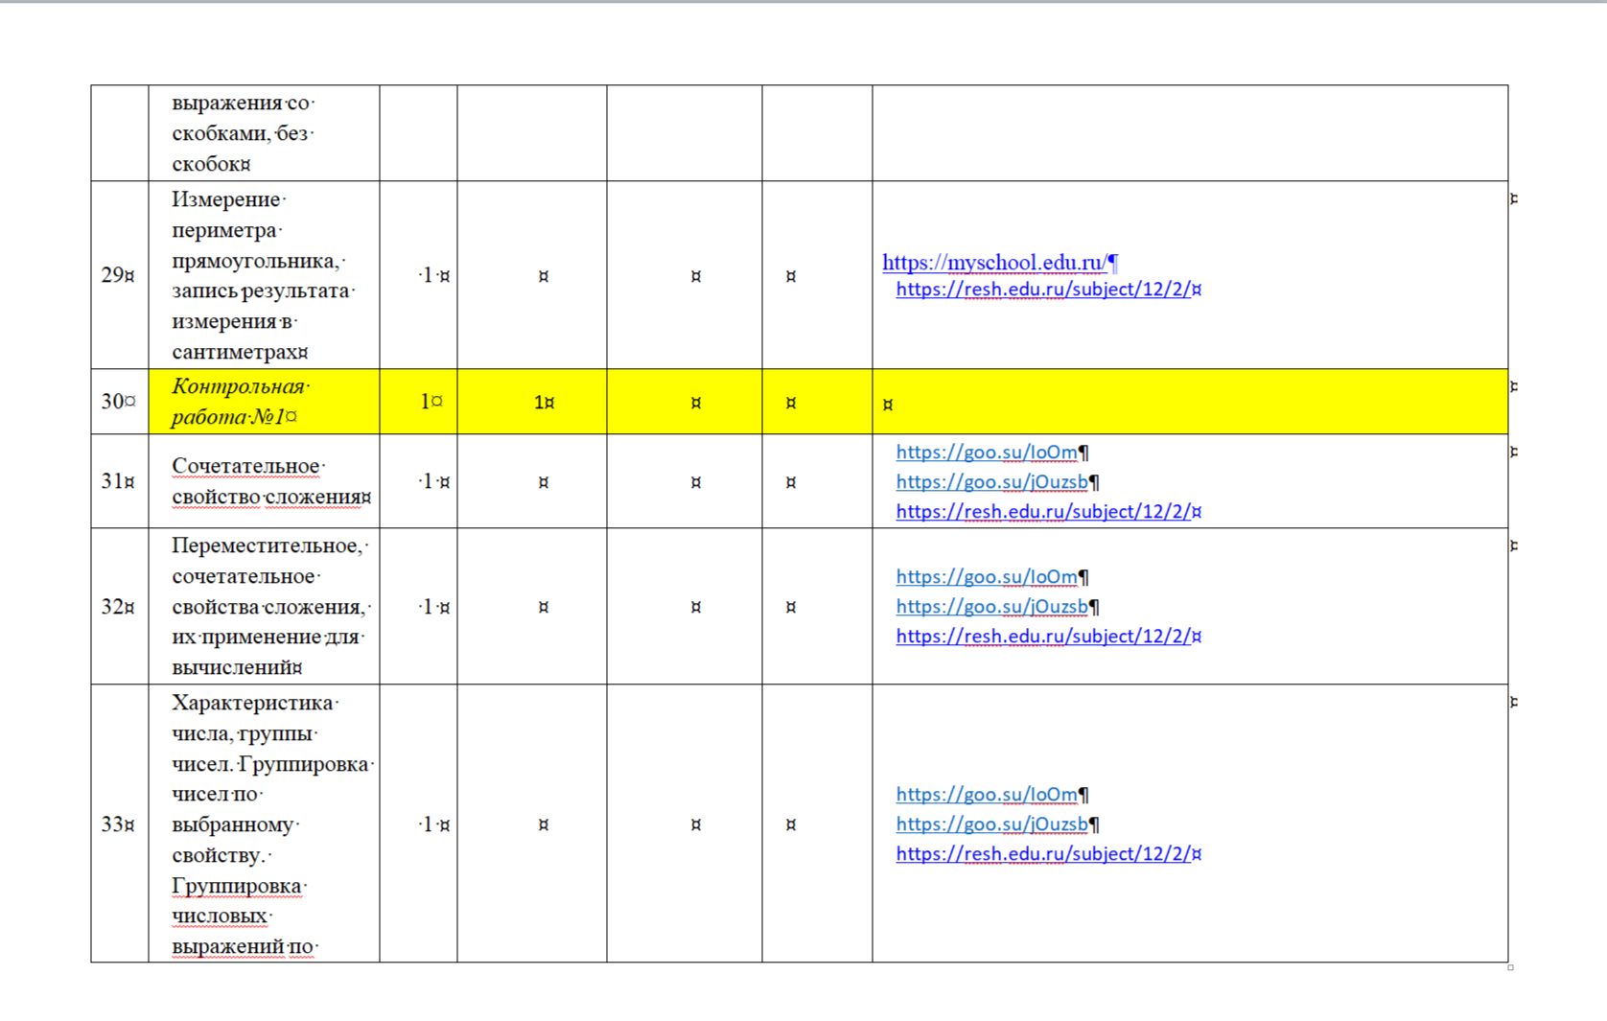

Slide 23
